Slide 1
Zweidimensionale Wärmeleitung
Zweidimensionale Platte : H-förmig

Slide 2
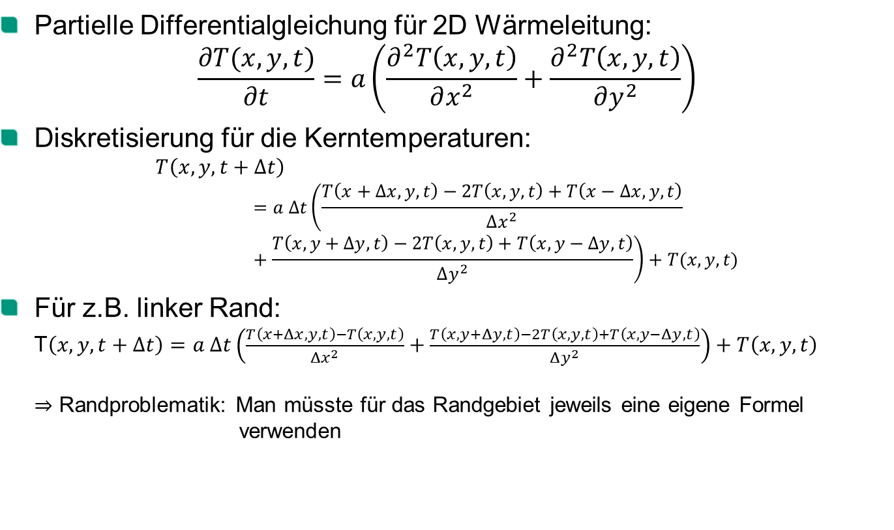
Grundlagen
Partielle Differentialgleichung für 2D Wärmeleitung:
$\frac{∂T(x,y,t)}{∂t}=a\left(\frac{∂^{2}T\left(x,y,t\right)}{∂x^{2}}+\frac{∂^{2}T\left(x,y,t\right)}{∂y^{2}}\right)$
Diskretisierung für die Kerntemperaturen:
$$T\left(x,y,t+Δt\right) =a Δt\left(\frac{T\left(x+Δx,y,t\right)−2T\left(x,y,t\right)+T\left(x−Δx,y,t\right)}{Δx^{2}}+\frac{T\left(x,y+Δy,t\right)−2T\left(x,y,t\right)+T\left(x,y−Δy,t\right)}{Δy^{2}}\right)+T(x,y,t)$$
Für z.B. linker Rand:
T$\left(x,y,t+Δt\right)=a Δt\left(\frac{T\left(x+Δx,y,t\right)−T\left(x,y,t\right)}{Δx^{2}}+\frac{T\left(x,y+Δy,t\right)−2T\left(x,y,t\right)+T\left(x,y−Δy,t\right)}{Δy^{2}}\right)+T\left(x,y,t\right)$
$⇒$ Randproblematik: Man müsste für das Randgebiet jeweils eine eigene Formel verwenden

Slide 3
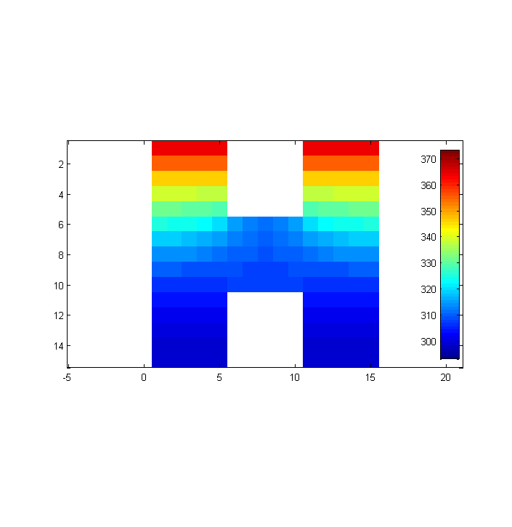
Umgehen der Randproblematik

Slide 4
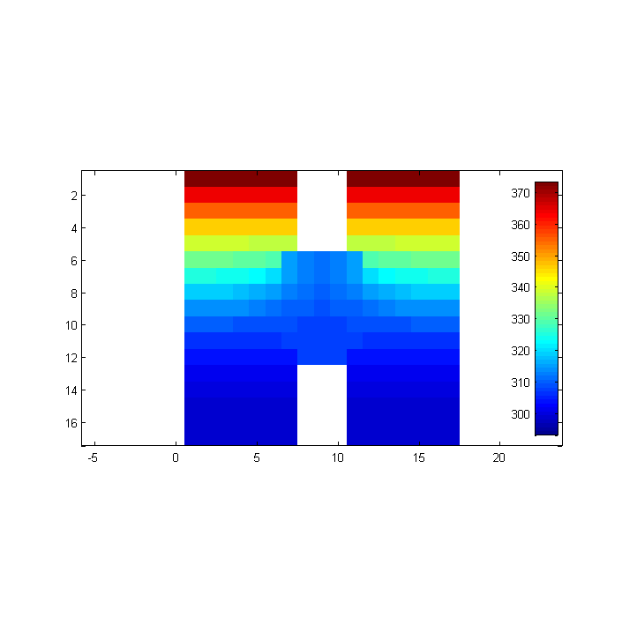
Umgehen der Randproblematik

Slide 5
Quellcode

Slide 6

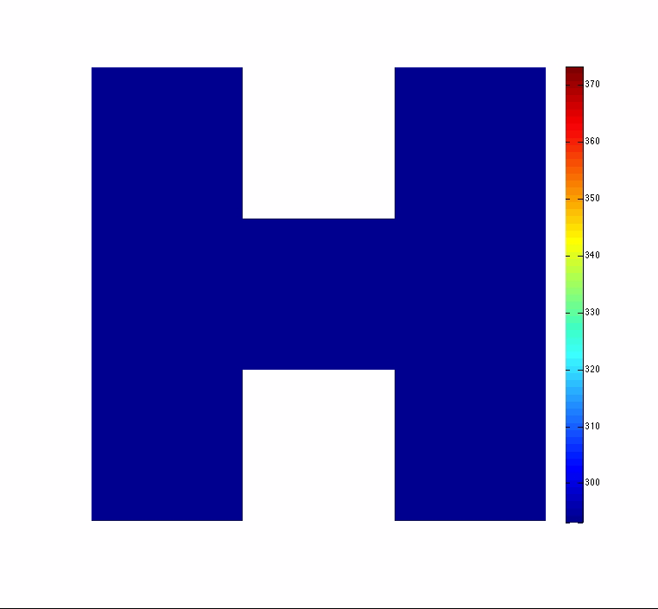
Ergebnis
Berechnet für: Δx=0.01m, Δy=0.01m, Δt=0.1s
Kupfer (a=115E-6m²/s) | Stahl (a=4E-6m²/s)

Slide 7
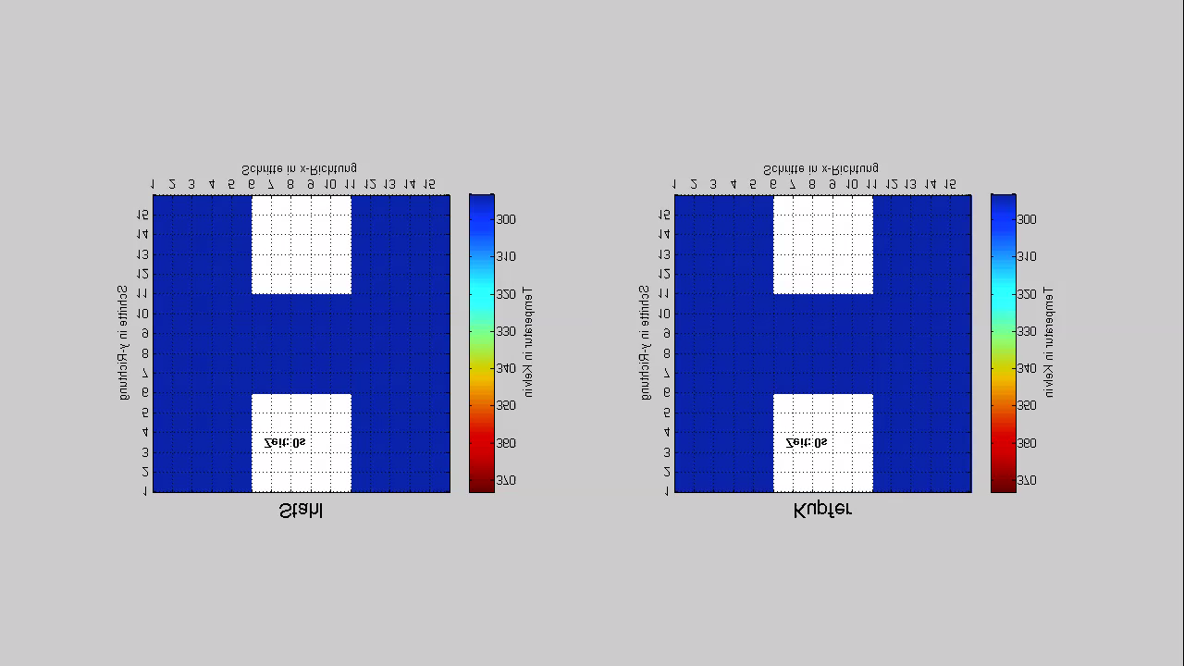
Ergebnis
Berechnet für: Δx=0.01m, Δy=0.01m, Δt=0.1s
Stahl (a=4E-6m²/s) | Kupfer (a=115E-6m²/s)

